Slide 1
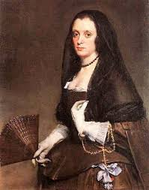
Ana Caro Mallen de Soto
Nació en 1590 Sevilla y murió en 1640 en Granada

Slide 2
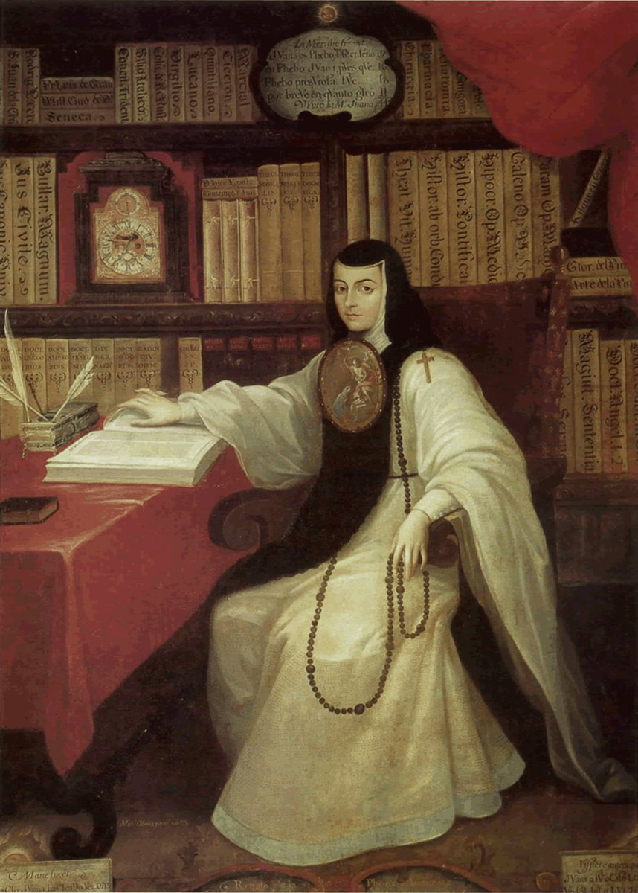
BIOGRAFIA
Perteneciente a la nobleza granadina.
Fue una renombrada profesional de la escritura, que cobraba por eso.
Vivio en Sevilla y en Madrid teniendo en cargos del Cabildo de la Catedal de Sevilla la nobleza de esta ciudad y de la Villa de Madrid.

Slide 3
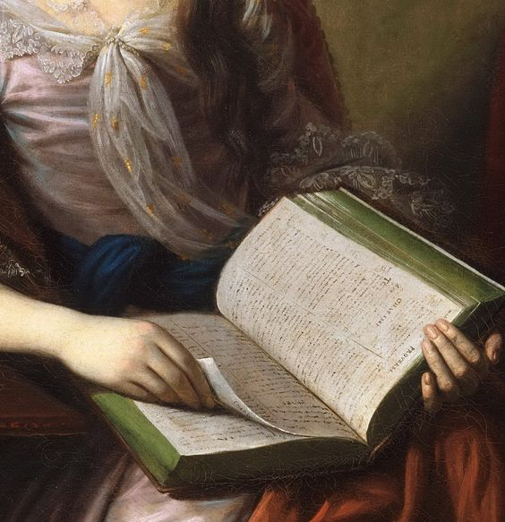
VIDA PROFESIONAL
Ana Caro Mallen De Soto
Fue poetisa y autora de comedia publica

Slide 4
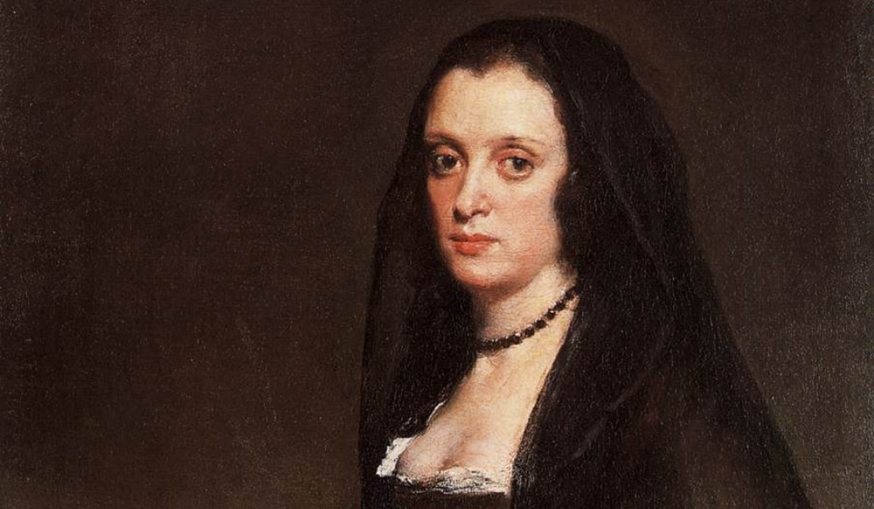
RERCONOCIMIEZNTO
Fue nombrada “decima musa andaluza “. Publicada por Mesonero Romanos en su colección de “ Dramáticos posteriores a Lope de Vega” , y por Diego de Balbuena en el “ Corral de Comedias”, Rodrigo Caro la cita en “Varones ilustres de Sevilla “

Slide 5
Javier Sánchez Sánchez
Gil García moreno

